Slide 1
CHỦ ĐỀ 4
KHỐI LẬP PHƯƠNG, KHỐI HỘP HÌNH CHỮ NHẬT
BÀI 14: KHỐI LẬP PHƯƠNG, KHỐI HỘP CHỮ NHẬT

Slide 2

Khởi động

Slide 3
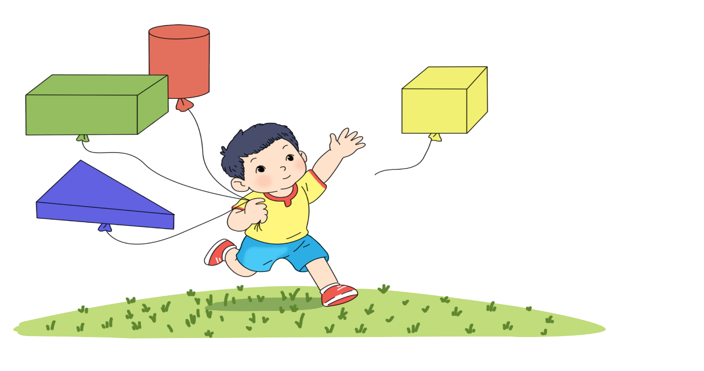
TIẾT 1

Slide 4


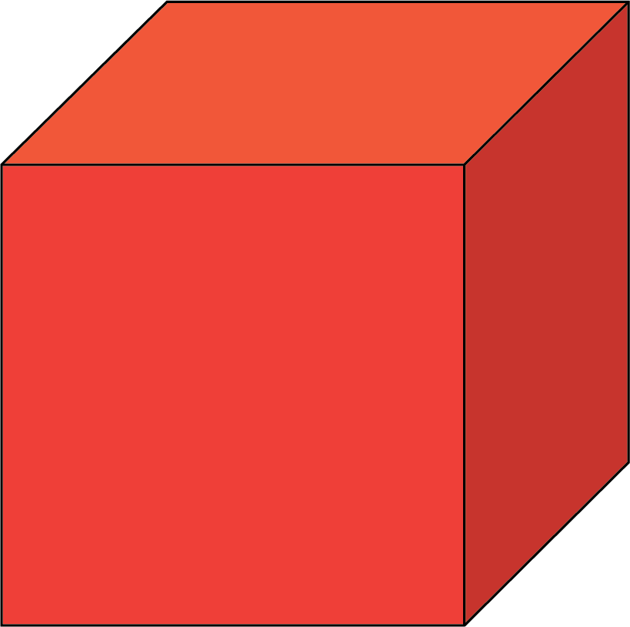

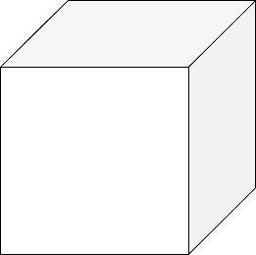
Khối lập phương

Slide 5

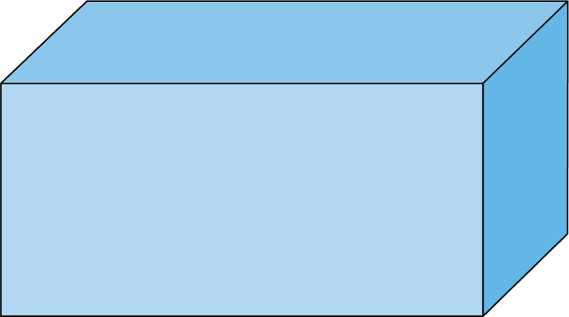

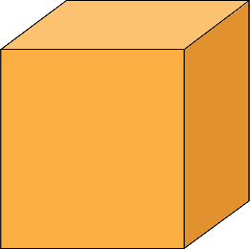
Khối hộp chữ nhật

Slide 6

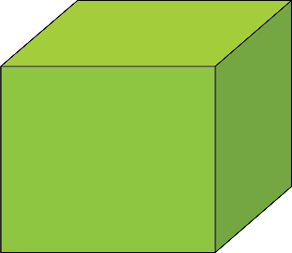
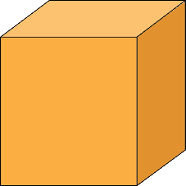

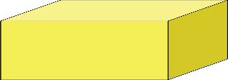
1. Những hình nào là khối lập phương?
A
B
C
D

Slide 7
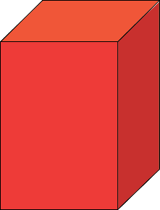
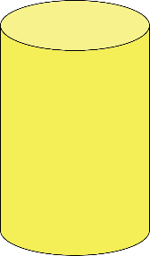
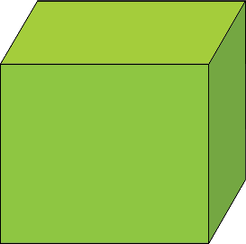
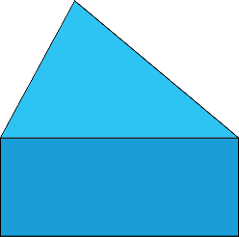
2. Những hình nào là khối hộp chữ nhật?
A
B
C
D

Slide 8
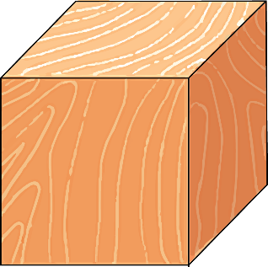
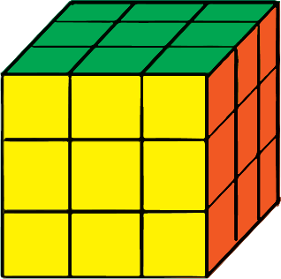


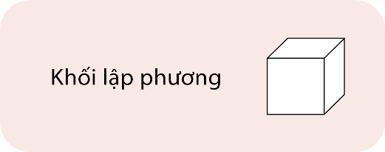
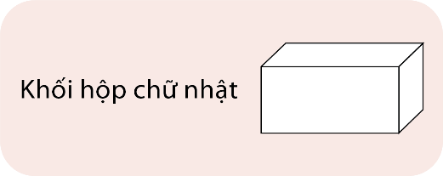
3. Mỗi đồ vật sau có dạng hình gì?

Slide 9

Củng cố bài học

